Slide 1


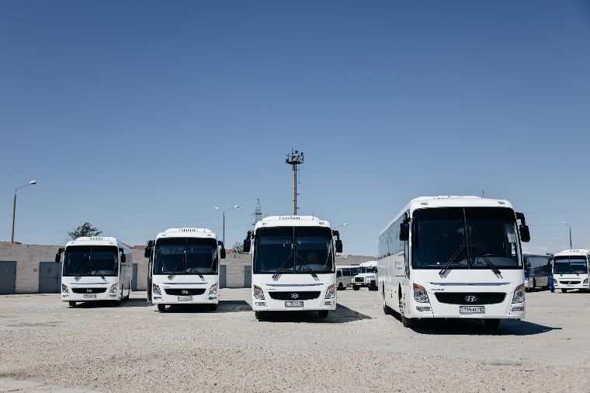
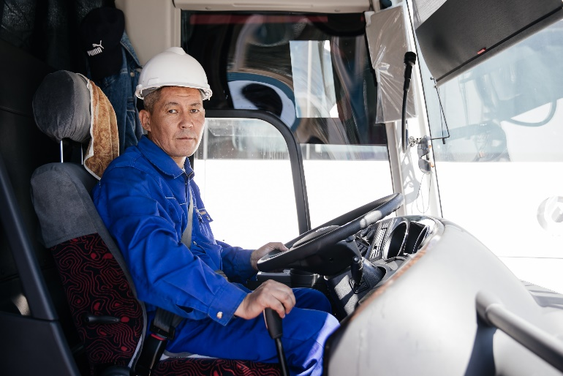
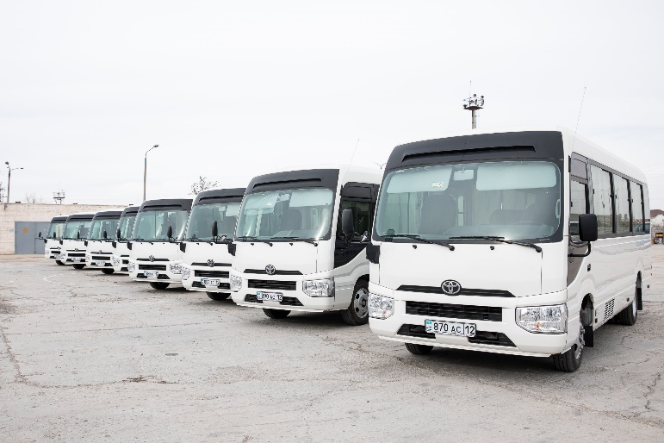
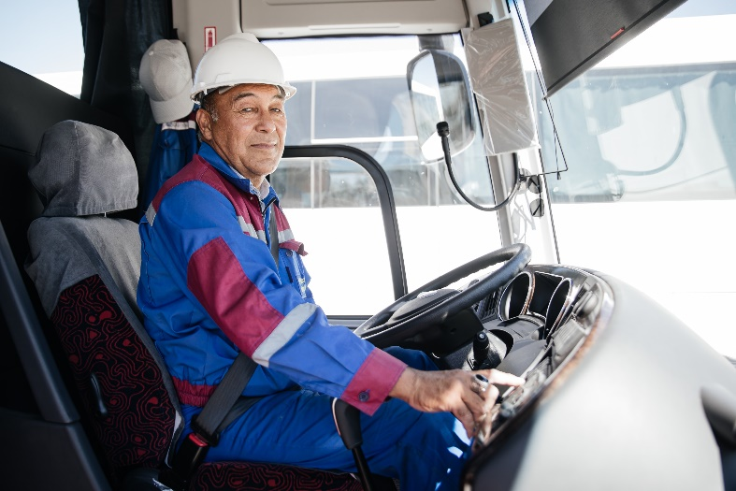
Ойл Транспорт Корпорейшэн
2021 жылда «Ойл Транспорт Корпорейшэн» ЖШС атқарылған жұмыстар есебі

Slide 2

Тапсырыс беруші мекемелер бойынша табыс көлемі
Өндірістік-экономикалық көрсеткіштер,
инвестициялық жоспарлар туралы
мың теңге
№ | Көрсеткіш атауы | 2021 жыл |  | ауытқуы | Орынд., %
 |  | жоспар | нақты | -/+
Барлығы ОТК бойынша:
1 | «МаңғыстауМұнайГаз» АҚ | 7 620 914 | 7 436 616 | -184 298 | 98%
2 | «Оil Сonstruction Сompany» ЖШС | 1 176 528 | 988 920 | -187 608 | 84%
3 | «Oil Services Company» ЖШС | 2 161 605 | 2 483 869 | 322 264 | 115%
4 | «Мангистауэнергомунай» ЖШС | 574 763 | 522 396 | -52 367 | 91%
5 | «Мунайтелеком» ЖШС | 37 601 | 64 629 | 27 027 | 172%
6 | Басқа да қосымша мекемелер | 741 185 | 607 684 | -133 500 | 82%
Барлығы: |  | 12 312 596 | 12 104 114 | -208 482 | 98%
соның ішінде МТКБ бойынша:
1 | «МаңғыстауМұнайГаз» АҚ | 685 546 | 761 401 | 75 855 | 111%
2 | «Оil Сonstruction Сompany» ЖШС | 23 183 | 24 887 | 1 704 | 107%
3 | «Oil Services Company» ЖШС | 573 807 | 822 149 | 248 342 | 143%
4 | «Мангистауэнергомунай» ЖШС | 59 796 | 87 188 | 27 392 | 146%
5 | «Мунайтелеком» ЖШС | 13 183 | 45 224 | 32 041 | 343%
6 | Басқа да қосымша мекемелер | 206 024 | 287 464 | 81 440 | 140%
Барлығы: |  | 1 561 539 | 2 028 313 | 446 774 | 130%
1

Slide 3
Өндірістік-экономикалық көрсеткіштер,
инвестициялық жоспарлар туралы
мың теңге
Табыс пен шығындар
мың теңге
№ қ/с | Көрсеткіш атауы | 2021 жыл |  |  |  | ауытқуы -/+ (ОТК/МТКБ) | Орынд. (ОТК/МТКБ)
 |  | жоспар |  | нақты
 |  | ОТК | МТКБ | ОТК | МТКБ
1 | Жалпы табыс | 12 715 078 | 1 561 381 | 12 473 004 | 2 028 312 | - 242 074/ 466 931 | 98%/ 130%
2 | Жалпы шығын, соның ішінде | 13 347 308 | 2 936 857 | 13 080 992 | 2 622 571 | - 266 316/ - 314 286 | 98%/ 89%
2.1 | Сатылған өнімдердің және көрсетілген қызметтердің өзіндік құны | 12 852 841 | 2 841 020 | 11 746 825 | 2 527 680 | - 495 931/ - 313 340 | 96%/ 89%
2.2 | Жалпы және әкімшілік шығындары | 610 084 | 95 837 | 583 525 | 94 891 | - 26 559/ - 946 | 96%/ 99%
3 | Қорытынды нәтиже | - 632 230 | - 1 375 476 | - 611 897 | - 594 259 | - 20 333/ - 781 217 | 97%/ 43%
2

Slide 4
Өндірістік-экономикалық көрсеткіштер,
инвестициялық жоспарлар туралы
мың теңге
2019-2021 жж. операциялық қызмет нәтижелерінің динамикасы
мың теңге

Slide 5
2021 жылдың «ОТК» ЖШС жұмысшыларына арнайы
киіммен және аяқ-киіммен қамтамасыз ету туралы ақпарат
Жеке қорғаныс құралдарының (ЖҚҚ) атауы | МТКБ бойынша ЖҚҚ саны
 | жоспар | нақты
Жаздық арнайы киім | 292 | 292
Қыстық арнайы киім | 51 | 51
Жаздық арнайы аяқ киім | 156 | 156
Қыстық арнайы аяқ киім | 86 | 86
4
Notes:
Ескертпе:
ЖШС «ЖАНАРЫС»-пен ЖҚҚ бойынша ұзақ мерзімге келісім шарт жасалған (1 509 дана) және ЖШС «ZHAMAL-AI LTD» (1 895 дана).
ЖШС «ЖАНАРЫС»-пен ЖҚҚ бойынша ұзақ мерзімге келісім шарт жасалған (647 дана) және ЖШС «ZHAMAL-AI LTD» (584 дана). 2016 жылдың соңына дейін 340 дана ЖҚҚ сатып алынып, жұмысшыларға таратылады. 1 039 дана қыстық арнайы киімдер тендері 25.07.2016ж. Жарияланды. 2017жылға ұзақ мерзімдегі келісім шарт бойынша ЖҚҚ саны 828, біздегі сұраныс саны 646. Атап айтқанда, салалық нормаларға сәйкес тегін берілетін арнайы киім, арнайы аяқ киім және басқа да жеке қорғану құралдарын беру көзделген. Жұмысшыларға жылдың суық мезгіліне дейін жылы арнайы киім және арнайы аяқ киім беріледі. Жылы киім мен аяқ киім қызметкерлерге 01.10.2016 ж. бастап, 15.10.16 ж. дейін беріледі, қызметкерлер жылы арнайы киіммен 100% - ға қамтамасыз етілетін болады.
«ZHAMAL-AI LTD» ЖШС-мен ЖҚҚ жеткізу № 227-16 ұзақ мерзімді келісім-шарт 15.06.2016 жылы құрылды (бәтеңке - 1697 жұп, етік - 657 жұп). 61 жұбы 2017 жылға өтеді. Барлық КБ қызметкерлері 31.08.2016 жылға дейін жазғы арнайы аяқкиіммен қамтамасыз етіледі.
13.06.2016ж. тендер жарияланды ол өтпей калды. 28.07.2016ж. тендер қайта жарияланды ашылуы 16.08.2016ж. қарауға және қорытындысын шығаруға 10 күн беріледі және 10 күн келісім шарт құруға, 45 күн арнайы аяқкиімді дайындауға және жеткізуге беріледі. Жеткізудің жоспарланған мерзімі 17-ші қыркүйек. Өтінім бойынша 2 464 жұп арнайы аяқкиім, оның ішінде: 1 838 жұп – 2016 жылғы қажеттілік, 626 жұп - 1-тоқсан 2017 жылғы қажеттілік.

Slide 6
Жол көлік оқиғаларының
салыстырмалы көрсеткіштері 2018 – 2021 ж.ж.
Оқиғалар түрлері | 2018 | 2019 | 2020 | 2021
 | МТКБ | МТКБ | МТКБ | МТКБ
Соқтығысу | 1 | 1 | 1 | 2
Жаяу жүргіншімен соқтығысу |  |  |  | 1
Тұрған көлікке соқтығысу
Аударылу |  | 1
Басқалары
Барлығы МТКБ бойынша: | 1 | 2 | 1 | 3
5

Slide 7
2021 жылда төменде көрсетілген бұзушылық фактілері тіркелмеген.
6

Slide 8
Мекемедегі өндірістік жарақат пен кәсіби ауруларға талдау жасау
Мекемедегі өндірістік жарақат пен жазатайым
оқиғаларға сараптама жасау диаграммасы (2017-2021 жж.)
7

Slide 9
Өндірістік-экономикалық көрсеткіштер,
инвестициялық жоспарлар туралы
Шикізат және материалдар бойынша жоспардың орындалуы
мың теңге
№ | Көрсеткіштер атауы | 2021 жыл |  | %
 |  | жоспар | нақты
1 | Автошиналар | 55 458 | 53 544 | 97%
2 | Қосалқы бөлшектер және материалдар | 195 416 | 132 811 | 68%
3 | Жағар май материалдары | 314 934 | 285 807 | 91%
4 | Жанар май және отын
БАРЛЫҒЫ: |  | 556 808 | 472 162 | 85%
* Қаражат тендерлерді өткізу кезінде жеткізушілердің бағаны төмендету есебінен үнемделді
8

Slide 10
Көлік құралдарының пайдалану мерзімі бойынша бөлінуі
9

Slide 11
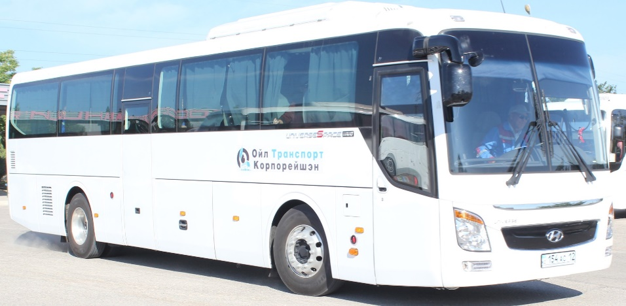
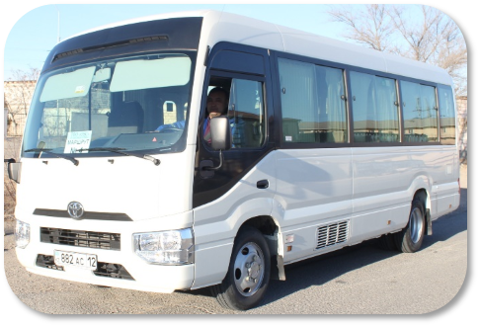
2021 жылы сатып алынған жаңа техникалар
Вахталық тасымалдарға арналған Hyundai Universe Luxury маркалы 4 дана автобусы. 383 936 000 теңге сомасына сатып алынды
Мұнай кен орындарына қызмет көрсетуге арналған Toyota Coaster маркалы 8 дана автобусы. 275 110 402,6 теңге сомасына сатып алынды
10

Slide 12
Техниканы сатып алудың 2022 жылға арналған жоспары
Сомасы 950 842 528,03 тг. 8 дана вахталық тасымалдарға арналған Hyundai Universe Luxury маркалы автобустары 2022 жылдың маусым айында жеткізу жоспарлануда
Мұнай кен орындарына қызмет көрсетуге арналған Toyota Coaster маркалы 2 автобусы 70 000 000 теңге сомасына сатып алынды. Ағымдағы жылдың қаңтар айында автобустар келіп түсті
11

Slide 13
Еңбек ету барысында оң нәтиже көрсеткен қызметкерлерді және өндіріс көрсеткіштері бойынша
ерекшеленген құрылымдық бөлімшелерді атау арқылы еңбек тәртібі жағдайын талдау,
сондай-ақ тәртіптік жазаға тартылған қызметкерлердің сандық көрсеткішін атау
Марапаттау және тәртіптік жаза қолданылғаны жөніндегі мәліметтер
2021 ж. марапатталған қызметкерлер туралы мәлімет
«ҚМГ» ҰК АҚ | Энергетика министрлігі | «Самрұқ-Қазына» АҚ | «ОТК» ЖШС | «ММГ» АҚ | Облыстық әкімшілік | Барлығы
11 | 3 | 3 | 10 | 30 | 10 | 67
2021 ж. тәртіптік жазаға тартылған қызметкерлер саны және тәртіптік жаза түрлері
Ескерту | Сөгіс | Қатаң сөгіс | Еңбек шартын бұзу | Барлығы
2 | 1 | - | - | 3
12

Slide 14
Қызметкерлерді оқыту, біліктілігін көтеру, жұмысшы мамандықтарындағы қызметкерлерді даярлау және қайта даярлау туралы
2021 жылға мекеме бюджетінде «Қызметкерлердің мамандықтарын көтеру мен даярлау» үшін 5 млн 919 мың. тенге қарастырылды, соның ішінде:
№ қ/с | Оқудың түрлері | 2020 ж жылдық есебіне нақты атқарылғаны |  | 2021 ж жылдық есебіне нақты атқарылғаны |  | соның ішінде МТКБ бойынша нақты атқарылғаны
 |  | мың тенге | Оқытылғандардың саны | мың тенге | Оқытылғандардың саны | мың тенге | Оқытылғандардың саны
 | Серіктестік бойынша жалпы оқу: | 444 | 333 | 5 919 | 526 | 2 646 | 458
 | Соның ішінде:
1 | Өнеркәсіптік қауіпсіздік және өрт қауіпсіздігі талаптары бойынша оқу | 289 | 325 | 2 880 | 495 | 2 646 | 458
2 | Әкімшілік-басқарма қызметкерлерінің біліктіліктін арттыру | 155 | 8 | 3 039 | 31
13

Slide 15
Жұмыскерлердің саны және еңбекақы қоры жөнінде мәлімет
Көрсеткіш атауы | Өлшем бірлігі | 2021 жылдың |  | Жоспардың орындалуы (%)
 |  | жоспар | нақты
Жұмыскерлердің есепті жылға орташа тізімдік саны | адам | 190 | 178 | 94%
Өндірістік жұмыскерлері | адам | 165 | 154 | 93%
Әкімшілік-басқарма қызметкерлері | адам | 25 | 24 | 95%
Еңбекақы қоры, барлығы | мың теңге | 1 890 092 | 1 860 785 | 98%
Соның ішінде, өндірістік көрсеткіштерге сәйкес төленген сыйақы | мың теңге | 347 416 | 338 502 | 97%
*Жоспардың орындалмау себебі: жұмысшылардың жыл басынан мәжбүрлі бос тұруына байланысты.
14

Slide 16
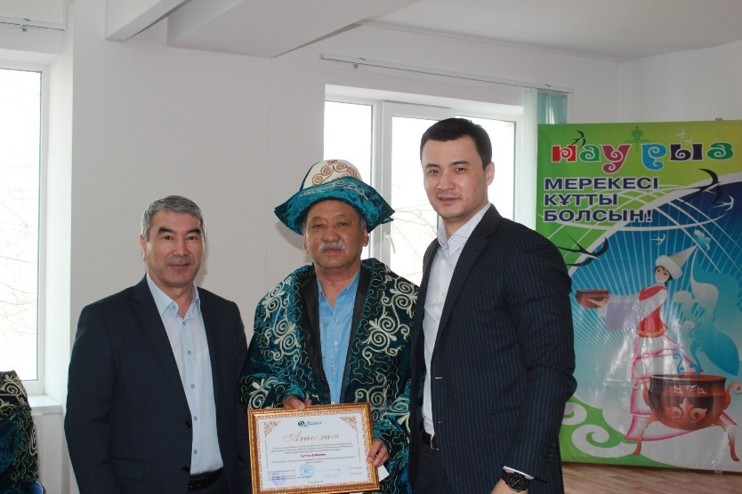
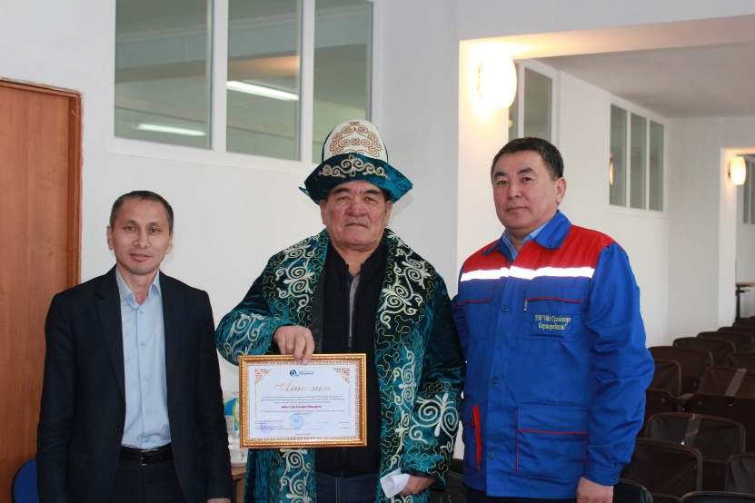
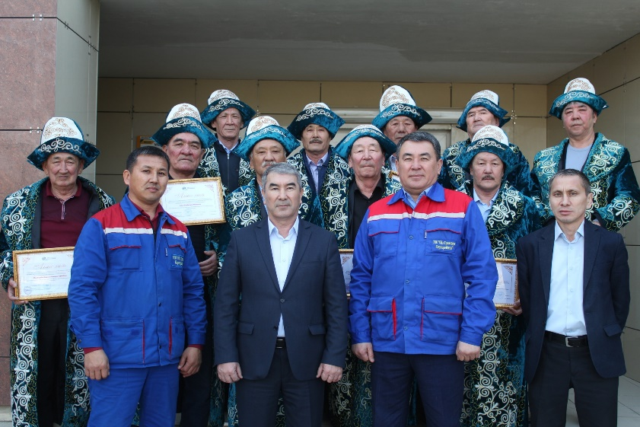
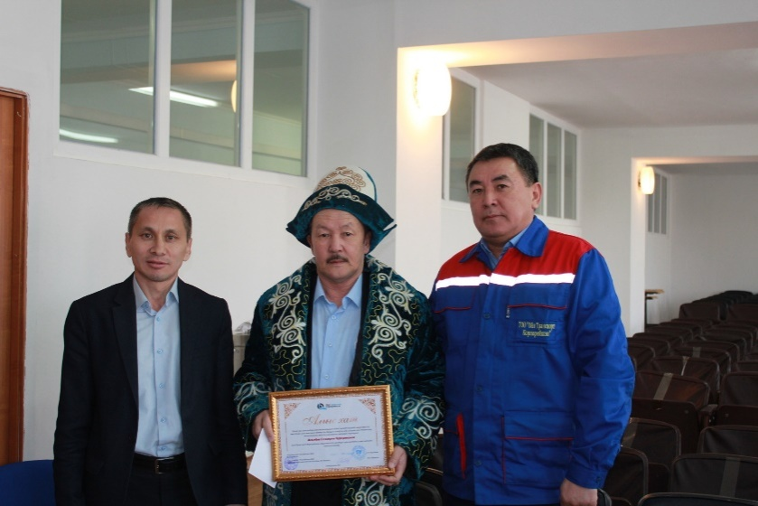
Кадр (қызметкерді дамыту және бағалау, кадрлық қормен жұмысты ұйымдастыру) және әлеуметтік-тұрмыстық мәселелер, мекемеде корпоративті шаралар өткізу туралы
«Ойл Транспорт Корпорейшэн» ЖШС-де жыл сайын дәстүрлі түрде өтетін зейнеткерлерді құрметті еңбек демалысына шығарып салу және сыйақы табыстау іс-шарасын өткізілді

Slide 17
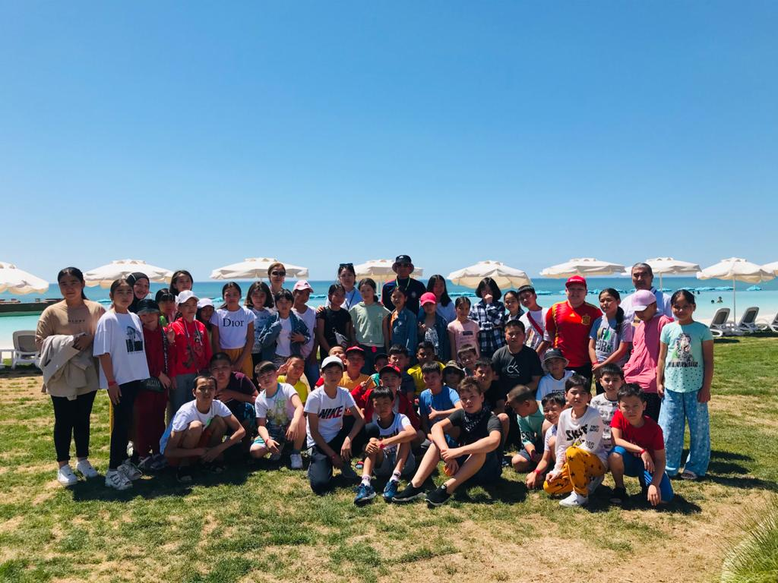
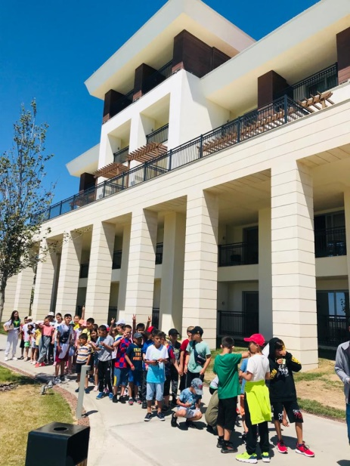
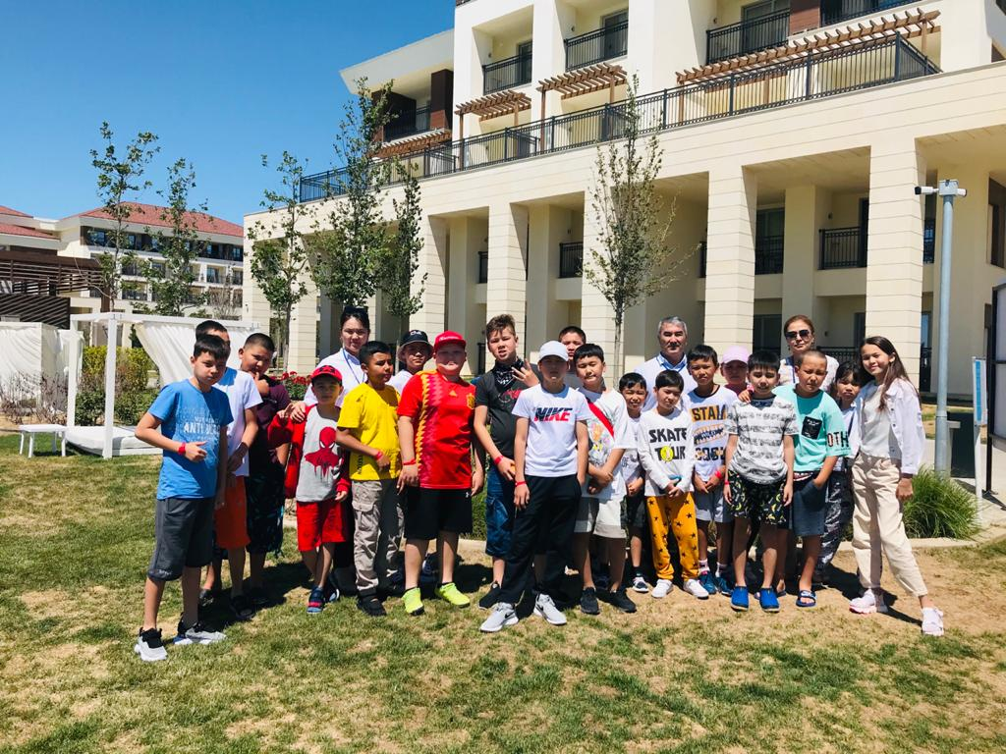
Жаз мезгілінде мектеп жасындағы балалардың сауықтыру кешендерінде демалуға (лагерьге) жолдама алынды
1. «Rixos Water World Aktau» қонақ үйіндегі жазғы балалар лагері
№ | Құрылымдық бөлімше |  | ОТК | Жолдама саны барлығы | бағасы | жалпы сомасы
1 | МТКБ |  | 90 | 90 | 238 000,00 | 21 420 000
2 | Әкімшілік басқармасы |  | 10 | 10 | 238 000,00 | 2 380 000
 | Барлығы |  | 100 | 100 |  | 23 800 000

Slide 18
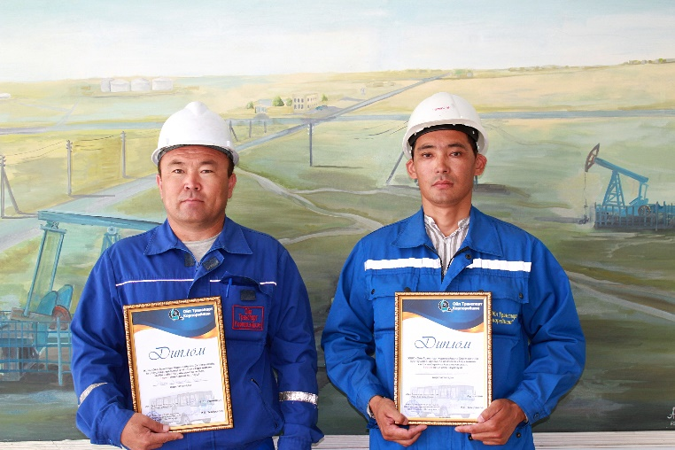
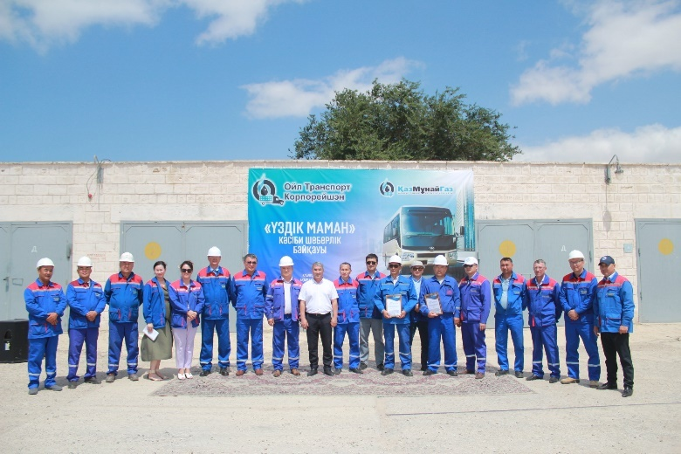
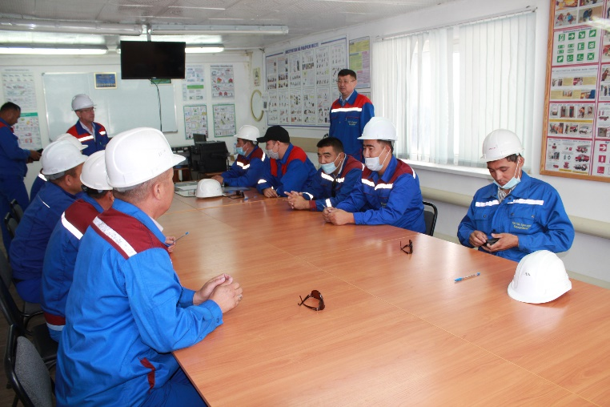
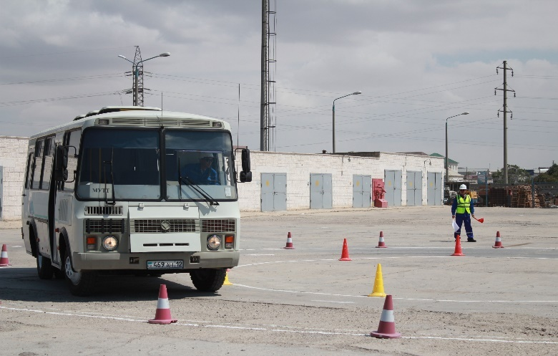
«ОТК» ЖШС кадр құрамының еңбек уәждемесін қолдау, қызметкерлердің кәсіптерінің беделін күшейту және олардың кәсіби шеберлік деңгейін арттыру мақсатында «Үздік маман – 2021» байқауы өткізілді

Slide 19

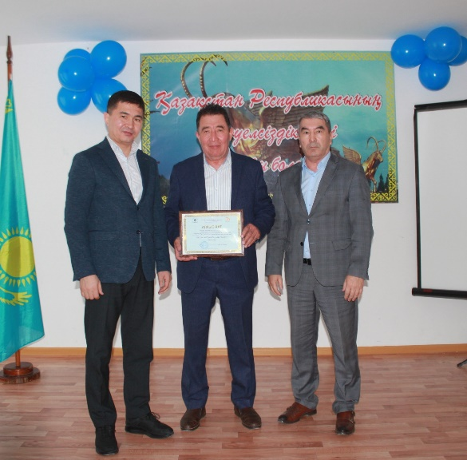
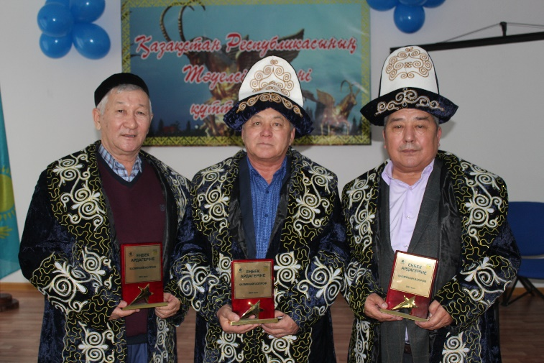
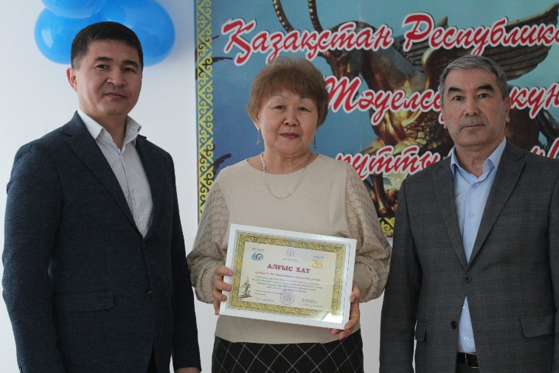
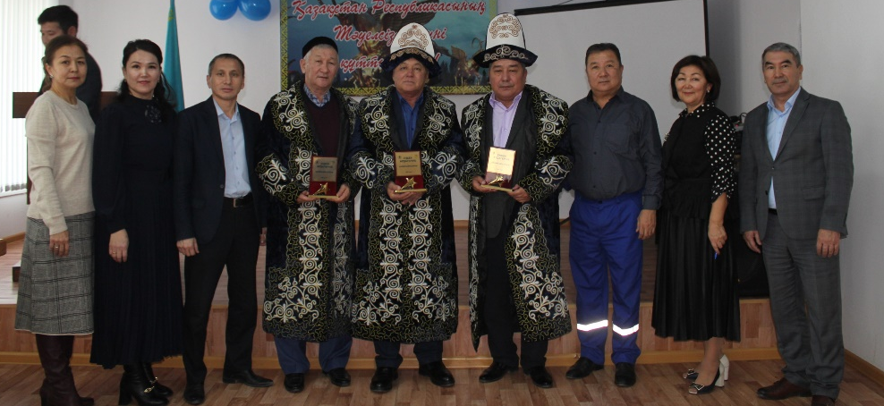
ҚР Тәуелсіздік күнінің 30 жыл толу мерекесіне орай «ОТК» ЖШС қызметкерлері құрмет грамоталарымен, алғыс хаттармен марапатталып, зейнеткерлерге сыйақы табысталды
18

Slide 20
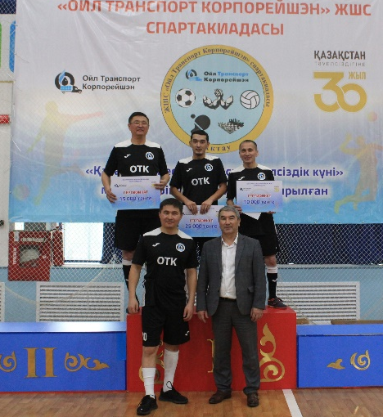
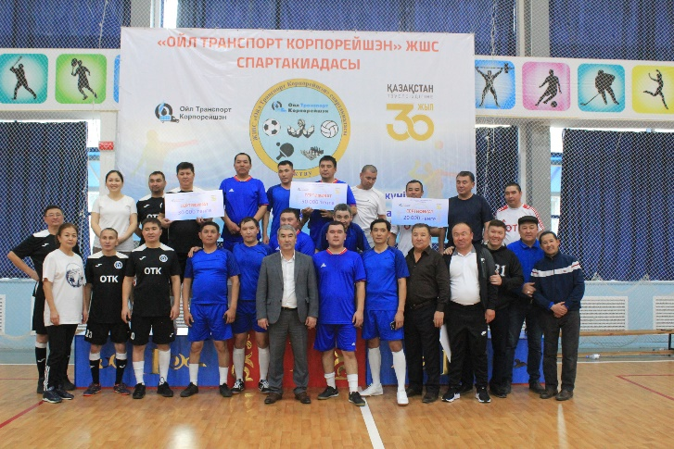
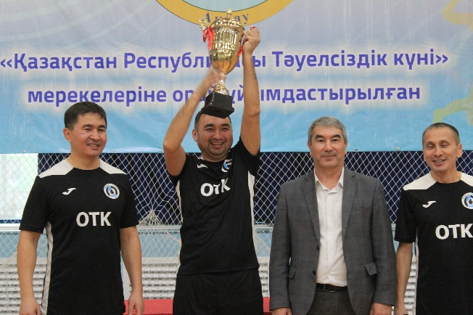
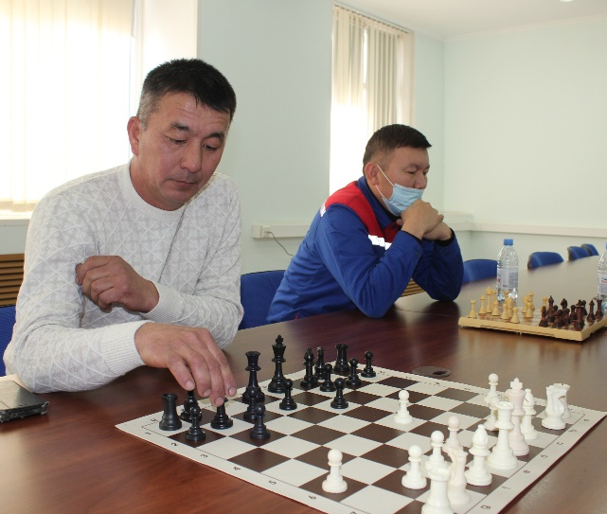
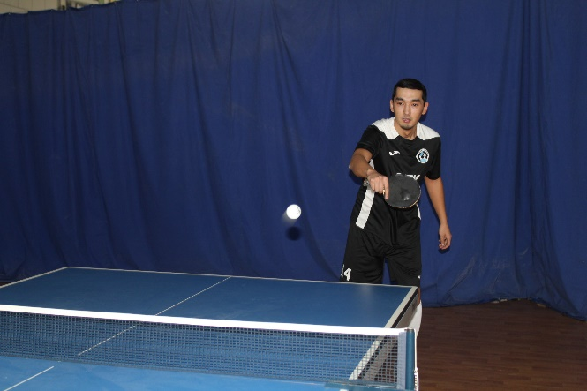
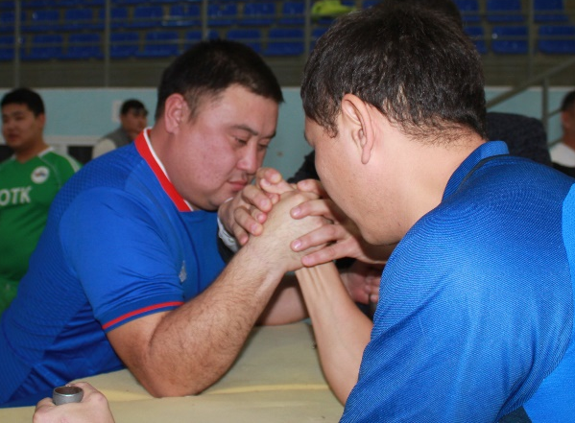
«Қызметкерлердің жергілікті кәсіподақ» қоғамдық бірлестігінің қолдауымен Қазақстан Республикасының Тәуелсіздігіне 30 жыл толуына орай Спартакиада ұйымдастырылып, бекітілген кестеге сәйкес «26» және «29» қараша күндері өткізілді
19

Slide 21
Серіктестіктің ішкі құжаттарында және ұжымдық шартта қарастырылған «Әлеуметтік төлемдерді, өтемақылар мен кепілдіктерді ұсынуы» туралы есебі
Әлеуметтік төлемдердің, өтемақылар мен
кепілдіктердің төленуін талдау
мың теңге
№ | Әлеуметтік төлемдердің, өтемақылар мен кепілдіктердің түрі | Қызмет-дің саны | Есептік кезеңдегі нақты сомасы | Негізі
1 | 50 жасты марапаттау (65 АЕК) | 6 | 1 137 630 | Ұжымдық шартқа №3 қосымша келісімінің 1.3.1., 1.3.2.тармақтары.
2 | 55 жасты марапаттау (70 АЕК) | 1 | 204 190
3 | 60 жасты марапаттау (75 АЕК) | 2 | 437 550
4 | Қызметкердің жақын туыстарының (жұбайы, зайыбы, балалары, ата-анасы) жерлеу рәсімін ұйымдастыруға (65 АЕК) | 10 | 1 896 050 | Ұжымдық шартқа №3 қосымша келісімінің 9.4.2 тармағы
5 | Нәресте дүниеге келгенде (65 АЕК) | 10 | 1 896 050 | Ұжымдық шартқа №3 қосымша келісімінің 1.3.3.тармағы.

Slide 22
кестенің жалғасы
мың теңге
6 | Бала күтіміндегі қызметкерге бала 1,5 жасқа келгенше ай сайын (10 АЕК) | 0 |  | Ұжымдық шарттың 9.4.14.тармағы.
7 | Медициналық қызмет көрсету | 707 (отбасы мүшелерімен) | 7 510 700 | Ұжымдық шарттың 9.6.тармағы.
8 | Материалдық көмекке мұқтаж Қызметкерлерге | 12 | 2 228 000 | Ұжымдық шарттың 9.8.тармағы.
9 | Зейнеткерлік жасқа шыққанда (ерлер - 63 жас әйелдер - 58 жас) | 6 | 12 967 305 | Ұжымдық шарттың 9.4.11.тармағы.
10 | Халықаралық әйелдер күні мерекесі 8 наурызға (20 АЕК) | 17 | 992 000 | Ұжымдық шарттың 9.4.10.тармағы.
11 | Халықаралық әйелдер күні мерекесі 8 наурызға (зейнеткерлерге) (20 АЕК) | 37 | 2 159 000

Slide 23
кестенің жалғасы
мың теңге
12 | Қызметкердің еңбекке жарамсыздығы 30 күнтізбелік күннен артық болса, уақытша еңбекке жарамсыздықтың 31 күнінен бастап Жұмыс беруші оның айлық тарифтік мөлшерлеменің 50 пайызы мөлшерінде қосымша материалдық көмек көрсетеді. Бұл жағдайда Жұмыс беруші төлейтін материалдық көмек мөлшері бір күнтізбелік жылда 10 күні есебінен аспайды. | 1 | 286 320 | Ұжымдық шартқа №4 қосымша келісімінің 9.9.4.тармағы.
13 | Қызметкердің қайтыс болуына байланысты, жерлеу рәсімін ұйымдастыруға қызметкер отбасына материалдық көмек ( 125 АЕК) | 1 | 364 625 | Ұжымдық шартқа №3 қосымша келісімінің 9.4.1 тармағы
14 | Зейнеткердің қайтыс болуына байланысты, жерлеу рәсімін ұйымдастыруға зейнеткер отбасына материалдық көмек ( 50 АЕК)- | 3 | 437 550 | Ұжымдық шарттың 9.4.3 тармағы
15 | Қызметкерлерге 1 қыркүйекке арналған материалдық көмек (10 АЕК) | 116 | 6 300 720 | Ұжымдық шартқа №4 қосымша келісімінің 9.4.15 тармағы
16 | Балалар демалыс лагерлеріне жолдамалар (Келісім шарт бойынша) Жыл сайынғы жоспарланған бюджет шеңберінде. | 100 | 25 000 000 | Ұжымдық шарттың 9.5 тармағы

Slide 24
кестенің жалғасы
мың теңге
17 | Неке қию туралы материалдық көмек (45 АЕК) | 1 | 131 265 | Ұжымдық шартқа №3 қосымша келісімінің 1.3.4 тармағы
18 | Қызметкердің мүгедек баласы болса 18-жасқа деін, қызметкерге материалық көмек (65 АЕК) | 7 | 1 327 235 | Ұжымдық шартқа №3 қосымша келісімінің 9.4.9 тармағы
19 | Қызметкерлердің балаларын оқыту (жыл сайынғы жоспарланған бюджет шеңберінде) қарастырылады | 13 | 999 554 | Ұжымдық шарттың 9.7 тармағы
20 | Еңбек демалысын беру кезінде қызметкердің денсаулығын жақсартуына (125 АЕК) | 176 | 64 174 310 | Ұжымдық шартқа №3 қосымша келісімінің 1.2.4.тармағы.
21 | Тәуелсіздік күні мейрамы (50 АЕК) | 179 | 26 107 150 | Ұжымдық шартқа №3 қосымша келісімінің 1.3.5.тармағы.
22 | Мұнайшылар күні мейрамы (50 АЕК) | 180 | 26 253 000 | Ұжымдық шартқа №3 қосымша келісімінің 1.3.5.тармағы.
23 | Наурыз мейрамы (50 АЕК) | 178 | 25 961 300 | Ұжымдық шартқа №3 қосымша келісімінің 1.3.5.тармағы.
 | Барлығы | 1 763 | 208 771 504
23

Slide 25
Есеп мерзімі кезінде түскен сұрақтар, өткізілген кездесулер, жеке қабылдаулар және
шешілген мәселелер бойынша сандық көрсеткіштерді келтіру арқылы ақпарат беру,
шешімі талап етілетін және орындалуға жоспарланған мәселелер туралы ақпарат беру
Eсептік кезеңдегі келіп түскен мәселелер, өткізілген кездесулер және жеке қабылдауларды шешу барысы туралы қорытынды:
№ | Жиналыстың атауы | Жиналыс саны | Сұрақтар саны | Шешімі қарастырылуда
1 | Бірінші басшының еңбек ұжымымен жоспарлы есептік кездесу | 2 | 4 | 1
2 | Бірінші басшының еңбек ұжымымен жеке сұрақтар бойынша жоспардалы кездесу | 12 | - | -
3 | Жоспардан тыс кездесуі | 3 | 22
4 | Жоспарға сай міндетті ай сайынғы басшылық және кәсіподақ төрағасымен кездесу | 7 | 15 | 3
5 | Жоспарға сай міндетті басшысы мен еңбек ұжымдарындағы әлеуметтік тұрақтылықты қамтамасыз ету мәселелеріне жауапты қызметкерлермен кездесу | 7 | 27 | -
 | Барлығы: | 29 | 68 | 4
Шешімі табылған өзекті сұрақтар тізімі: | Шешімі қарастырылуда:
1.Өндірістік-жөндеу цехінде слесарь маманының тапшылығы | 1. Автокөліктерге арналған заманауи көлік жуатын орынын салу мүмкіндігін қарастыру және өндірістік жөндеу цехтарының ғимараты ескіруі және жабдықтарды, станоктарды ауыстыру мәселесі
2. Мекеменің автопаркін жаңарту | 2. ТО-2 автобустарының дөңгеліктерін ашатын жабдықты алу мүмкіндігін қарастыру
3. Автобустардың ішкі және сыртқы бөлігін тазалау бойынша бюджетке өзгерістер енгізіліп, автобустар саны көбейтіліп, жаңа келісімшарт жасақтау | 3. Күз мезгілінде ЖҚҚ бірге күрткенің ішінен киетін жеңіл күртке немесе күртешені сатып алу мүмкіндігін қарастыру
4. Тапсырыс беруші мекеме бұрынғы жұмыс жасаған уақытын қысқартып тастауы, жұмысты тоқтатуды көбейтуі | 4. Қызметкерлерге дене шынықтыру-сауықтыру кешеніне абонемент алу мүмкіндігін қарастыру
5. Жұмыс көлемімен қамтамасыз ету
6. «ОТК» ЖШС қызметкерлерге берілетін әлеуметтік пакеттерді «ММГ» АҚ қарастырылған әлеуметтік пакеттердің деңгейіне сәйкестендіру
24

